Slide 1
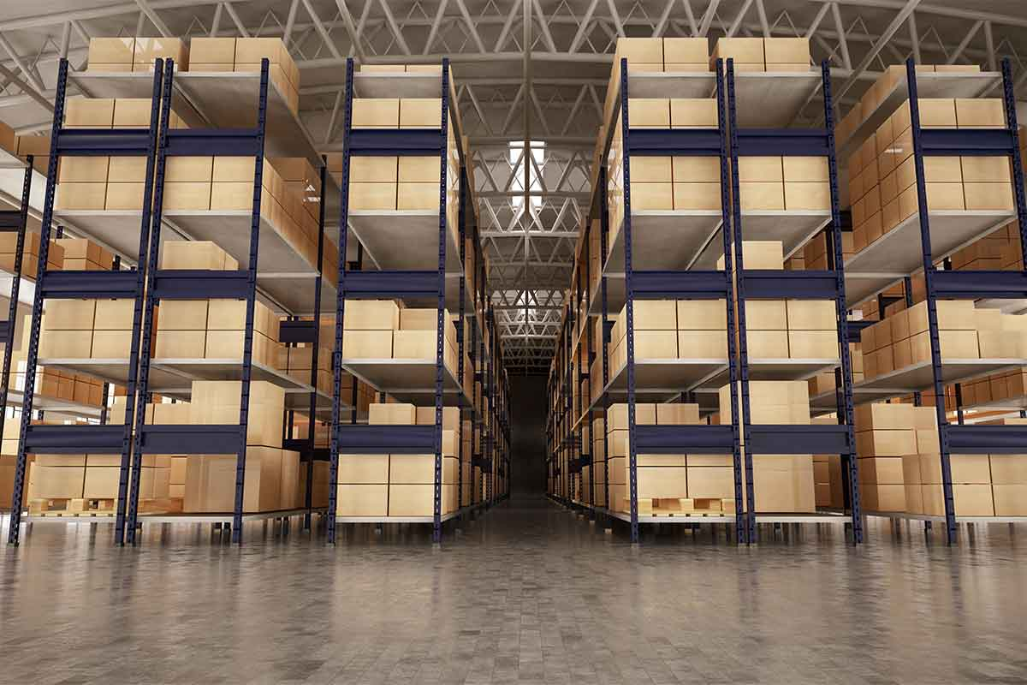
STP
מערכת לניהול מחסן
צוות אדיר
אילת בוסקילה
דור דיין
דוד גיטמן
אדיר אביסרה

Slide 2
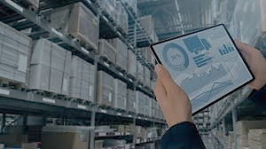
צוות אדיר
תוכן עניינים
על המערכת
פונקציות עיקריות במערכת
אסטרטגיית בדיקות
דרישות לביצוע הבדיקות
ממשקים והסבות
קריטריונים לכניסה ויציאה
ניהול סיכונים
שיטת עבודה ולוח זמנים
שאלות וסיום
הצעות לשיפור

Slide 3
צוות אדיר
על המערכת
המערכת הינה מערכת חדשה אשר תשדרג את המערכת הישנה ואף תוסיף פונקציות לייעול ולניהול המחסן
הרשאות
הנהלה
אנשי שליחויות
אנשי מכירות
אדמין
סוגי לקוחות
רגיל
קבוע
Notes:
להוסיף מושגים למצגת, קצת מידע = משתמשים ( אנשי מכירות, משלוחים, הנהלה, אדמין)
להסביר שלקוחות קבועים ומלאי היו במערכת ישנה. במערכת החדשה יתווספו השאר ( ולהסביר) יש גם אפליקציה אבל לא נעשה.
ניהול לקוח קבוע- קליטת הזמנה קבועה, תשלום, עדכון וכו'.
לקוחות קבועים ומזדמנים – קבועים בעלי הזמנות קבועות, מזדמנים ללא הזמנות קבועות

Slide 4
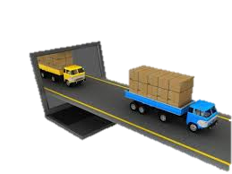






פונקציות עיקריות במערכת
צוות אדיר
ניהול מערכת משלוחים
ניהול חשבות ומערך גבייה מלקוחות קבועים ומזדמנים
ניהול מלאי
ניהול לקוחות קבועים
שאילתות
תהליכי אצווה (Batch)
קליטת הזמנות מלקוחות רגילים
Notes:
ניהול לקוחות קבועים – עדכונים, הוספות הזמנות קבועות, שינוי מועד הזמנות ומשלוחים
ניהול מלאי – קליטת אספקה, ניהול מלאי (שמורות, בהזמנה וכו')
קליטת הזמנות לקוח מזדמנים מה שלא היה בעבר – לא חייב להכניס לקוח קבוע, תשלום ושאר הפונקציות
ניהול משלוחים – עדכון משלוחים, מחירים
ניהול תשלומים- עדכון תשלומים, תשלום מלקוח קבוע ומזמן, ניהול מערך החשבות – חשבוניות
תהליכי אצווה BATCH -. ניהול הזמנות בצורת אוטומטית BATCH קובעות ומזדמנות כמו גם מלאי
שאילתות – מאגרי נתונים, מידע –תסביר

Slide 5



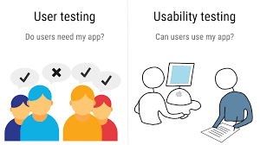


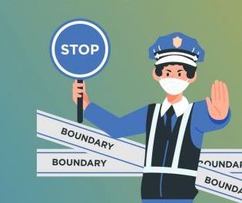
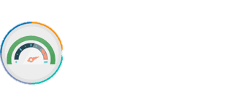

אסטרטגיית בדיקות
צוות אדיר
C.R.U.D
Security
Compatibility
Usability
C - יצירה
R - קריאה
U - עדכון
D - מחיקה
Authentication test
Authorization test
בדיקת תאימות המוצר לפלטפורמות שונות
בדיקת שימושיות המערכת
Functional
בדיקה פונקציונלית של המערכת
Integration
Boundary values
Performances
GUI
בדיקת ממשקים פנימיים
Interface - בדיקת ממשקים חיצוניים
בדיקת גבולות ע"פ הגדרות המוצר
בדיקת ביצועי המערכת
בדיקה ויזואלית
Notes:
את כל הפונקציות שהזכרנו נבדוק ע"י בדיקות פונקציונליות -הסבר בדיקות פונקציונליות – בדיקות כל הפונקציות במערכת, לוודא שהמערכת עושה מה שהיא צריכה ולא עושה מה שהיא לא צריכה – נבצע זאת ע"י בדיקות ספציפיות –
לחיצה על רווח פעם אחת
שימושיות UX – נוודא שהמערכת נוחה למשתמש, להגיע לאן שאני רוצה ב4 קליקים
תאימות FIREFOX וCHROM
אבטחה – בדיקות הרשאות ואימות זהות להסביר
CRUD - בדיקות המתייחסות לארבעת הפונקציות המרכזות והנחוצות לאחסון וניהול הנתונים במערכת: הוספה – לקוח/הזמנה , קריאה, עדכון לקוח או הזמנה , מחיקה וכו'
Integration ו Interface – ממשקים פנימיים מודלים שונים שמושפעים, חיצוני תשלומים מדפסת וכו – פירוט בשקופית נפרדת
בדיקת גבולות – בדיקה של ערכי גבולות במערכת בהם המערכת הציבה תנאים מוגדרים. לדוגמה הזמנה בסטטוס "פתוחה" שלא בוצעה לאחר 60 ימים תשתנה "ללא מומשה"
ביצועים – בדיקות בעומסים שונים על המערכת, בדיקה המערכת לאורך זמן והביצועים שלה – עדכון במקביל, עבודה לאורך זמן וכו
בדיקותGUI - בדיקה המוודא את איכות ותקינות המערכת מבחינה וויזואלית נוודא שכל החלונות תואמים מבחינת אחידות, איות, צבע, גרפיקה ועומדים בסטנדרטים הנדרשים.
RETEST- להסביר כמו שכתוב במצגת בהתאם לסבבים (סבב בדיקות 2)
REGRESSION - להסביר כמו שכתוב במצגת בהתאם לאחריי סבבים (סבב בדיקות שני)
התאוששות LOAD – בגלל מגבלת זמן- נגישות- בגלל דרישות לקוח

Slide 6
ממשקים
צוות אדיר
Integration
Interface
Notes:
אילת
פשוט להסביר.

Slide 7
הסבות נתונים
צוות אדיר
AS - IS
Update
Transformation
מאגר פריטים
מאגר לקוחות קבועים
Notes:
אילת
AS IS המידע עובר כמו שהוא (מאגר פריטים) (מספר לקוח)
UPDATE - עדכון המידע שמועבר לדוגמא אילת עובר לדור בוסקילה (סטטוס לקוח)
TRANS – שינוי הפורמט של המידע אילת עובר לAyelet …. (שמות לקוחות)

Slide 8

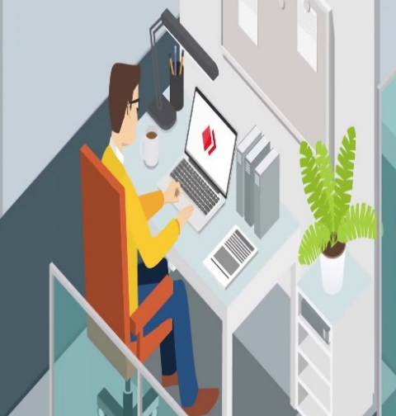


דרישות לביצוע בדיקות
צוות אדיר
HR
גיוס שני עובדים נוספים
Hardware
4 עמדות עבודה לבודקים כולל מדפסת
Others
חיבור אינטרנט יציב ומהיר
ארוחת צהריים וערב למשמרת נוספת ( במידת הצורך)
הסעות למשמרות נוספות (במידת הצורך)
Software
מערכת הפעלה לכל עמדה
תוכנת Office 360
מערכת ניהול מחסן וגישה למאגר הנתונים
דפדפני אינטרנט Google Chrome, Firefox (עדכון אחרון)
תוכנה לביצוע TC Testraill
Notes:
אילת

Slide 9



קריטריונים ליציאה
קריטריונים לכניסה
צוות אדיר
12 סה"כ | כלל בדיקות השפיות עברו בהצלחה
2 סה"כ | גיוס בודקים חדשים
4 עמדות סה"כ | עמדות עבודה
Notes:
כניסה – כלל בדיקות השפיות עברו בהצלחה, גיוס עובדים נוספים על מנת לעמוד בלוח הזמנים הנדרש, הכנת עמדות עבודה לבודקים
לחיצה פעם אחת על רווח
יציאה – המטרה היא לבצע לפחות 90 אחוז מכלל הבדיקות המתוכננות, כשמתוכן נמצאו לא יותר מ20 אחוז של תקלות – 10 מינוריות, 6 קטנות, 2 חמורות

Slide 10


שיטת עבודה ולוח זמנים
צוות אדיר
הכנת מסמך STP
כתיבת TC
Pre - Condition
סבב בדיקות 1
סבב בדיקות 2
קריאה וניתוח אפיון
הכנת עץ דרישות
מסמך STR
תיקון תקלות
Notes:
לחיצה על השעון -מצורף לינק – טבלת גאנט

Slide 11

ניהול סיכונים
צוות אדיר
זיהוי הסיכון
חישוב הסיכון
תיאור הנזק
הגדרת סוג הפעילות הדרושה
הגדרת פעולת מנע
Notes:
זיהוי הסיכון האפשרי ---> חישוב רמת הסיכון * הנזק הצפוי = חומרת הסיכון ---> מה הנזק שיגרם עיכוב/ אי אפשר לעבוד---> גידור תכנון מקדים/ ניטור תגובת בזמן אמת ---> הגדרת הפעולה הנדרשת על מנת למנוע בהתאם לגידור/ ניטור
לחיצה על התמונה - מסמך ניהול סיכונים

Slide 12



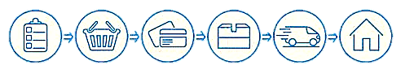
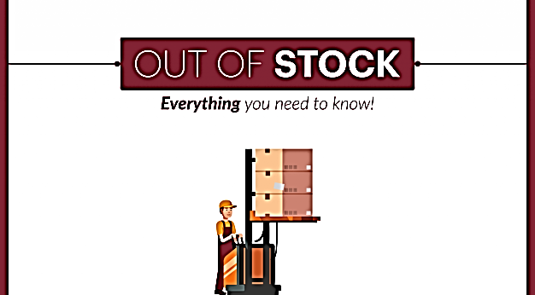
הצעות לשיפור
צוות אדיר
מנוע חיפוש מהיר
הוראת קבע ללקוחות קבועים
מעקב משלוח ללקוח
התראות מלאי
Notes:
1. התראות מלאי: הגדרת התראה למערכת להזמנת פריטים כאשר מספר הפריטים נמוך.
מטרתה ליצור מינימום מצבי חוסר מלאי ,מניעת הזמנה מאוחרת של פריטים, ושביעות רצון הלקוח לקבל את המוצר בזמן ללא עיקובים.
2. מעקב משלוח: הוספת פיצ'ר "מעקב משלוחים" עבור לקוחות רגילים(הודעת (SMS ולקוחות קבועים(הודעת SMS +מעקב באזור השירות האישי מרגע ההזמנה עד לקבלת המוצר).
מטרתה לתת ללקוח לראות בכל זמן נתון היכן נמצאת הזמנתו.
3.הוראת קבע *מועד נוח לתשלום( יום קבלת המשכורת של הלקוח<תאריך החיוב)
* ביצוע עסקאות בתשלומים
*ביצוע תשלום ללא צורך בבדיקת תקינות הכרטיס ע"י חברת ש.ב.א(קורא כרטיסים)
4. מנוע חיפוש הוספת מנוע חיפוש לפי הזנה של שם הפריט(ללא צורך בהזנת קוד מספרי) עבור קליטת הזמנה רגילה וקבועה.

Slide 13

שאלות?
תודה על ההקשבה
Notes:
לחיצה אחת על רווח להפעלה

